Slide 1
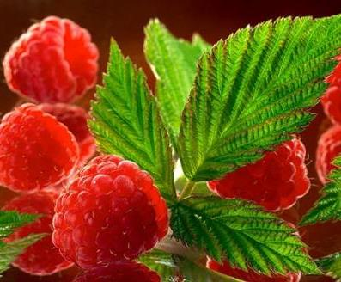
Мастер-класс с пошаговым фото
«Малинка - витаминка»

Slide 2
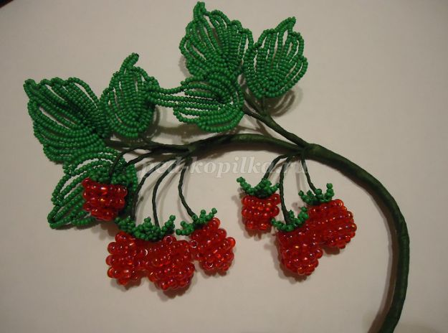

Slide 3
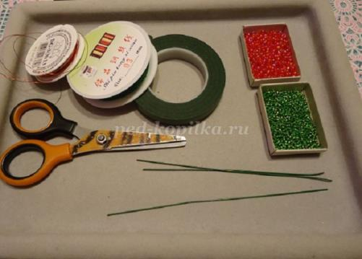
Материал: проволока 0,3-0,4 мм красного и зеленого цвета; бисер № 8 малинового оттенка, № 10 насыщенного зеленого цвета; нитки или флористическая лента; проволока для основания веточки, ножницы.

Slide 4
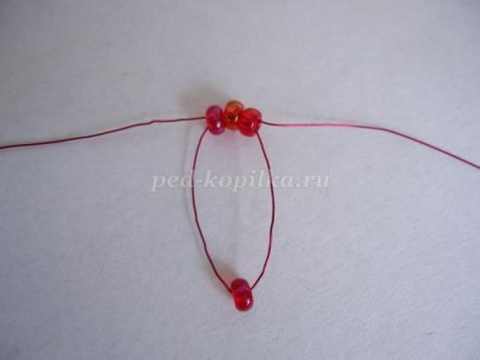
Последовательность выполнения работы:
1. Плетем ягодку. Отмеряем проволоку в 50 см. Нанизываем 4 бисерины, размещаем по середине, проходим одним концом проволоки в 3 бисерины навстречу другого и затягиваем. Это макушка ягодки.

Slide 5
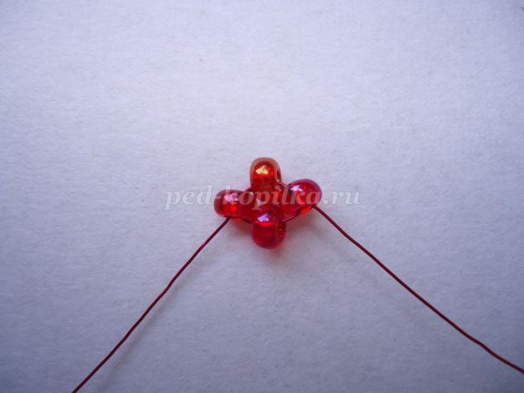

Slide 6
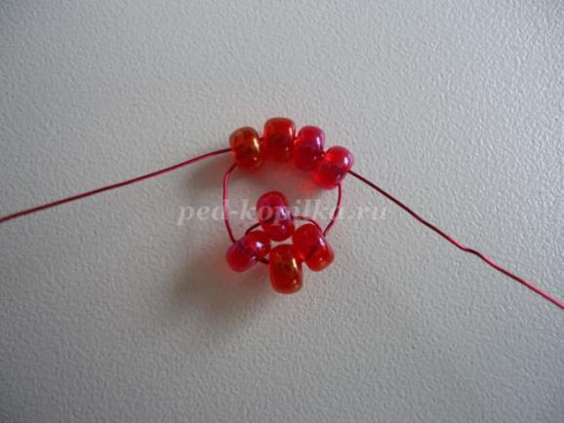
2. Нанизываем еще 4 бисерины и подтягиваем, располагая под первой бисериной.

Slide 7
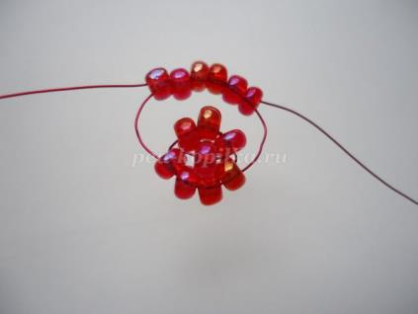
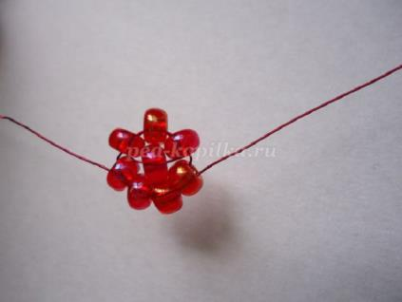
3. Далее плетем по схеме: 6-6-6-6-5-5, располагая ряды вправо-влево, чтобы получилась чашечка.

Slide 8
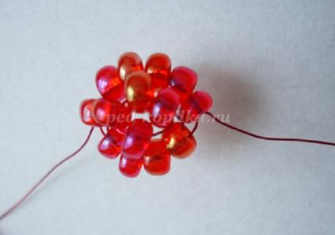
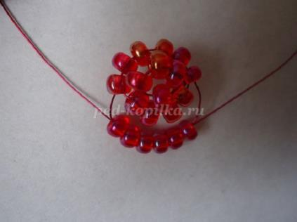
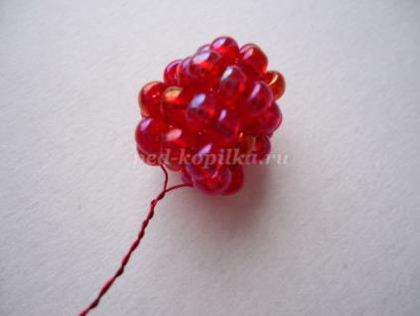

Slide 9
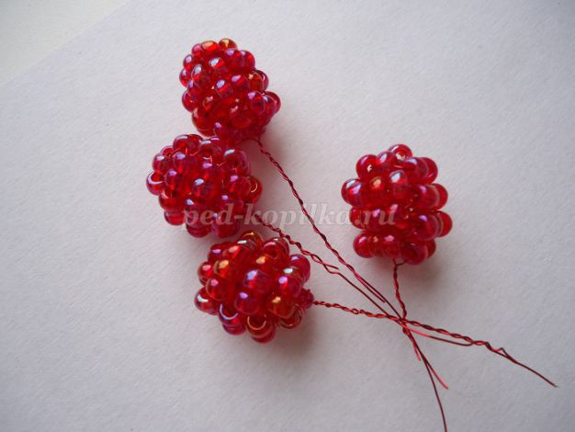

Slide 10
4. Плетем чашелистики.
Отрезаем 30 см зеленой проволоки, отступаем от края 5 см, набираем 5 бисерин. Последнюю бисерину отодвигаем и проходим в предпоследнюю бисерину в обратном направлении. Подтягиваем последнюю бисерину. Набираем еще 2 бисерины и проходим в первую, формируя петельку. Так плетем еще 4 листика и скручиваем концы проволоки.

Slide 11
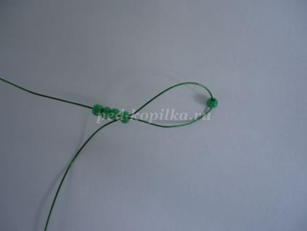
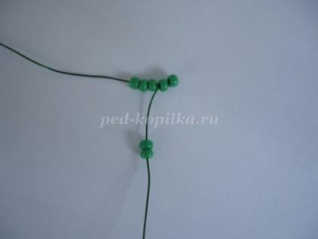
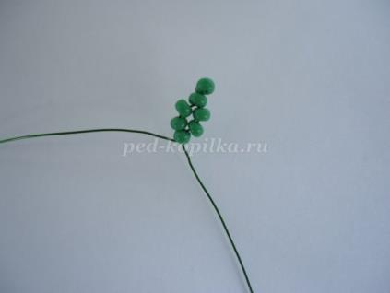

Slide 12
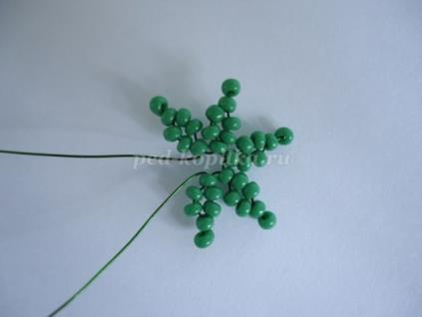
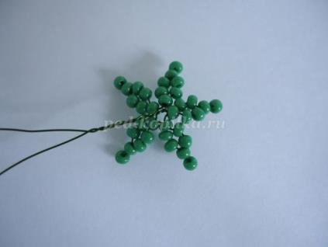

Slide 13
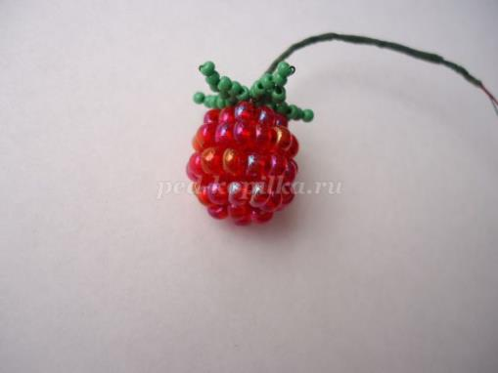
5.Соединяем чашелистики с ягодами, формируем веточку и обматываем нитками или лентой. Чтобы чашелистики хорошо прижались к ягоде, пропустите концы проволоки от ягоды на один ряд ниже, а затем скрутите.

Slide 14
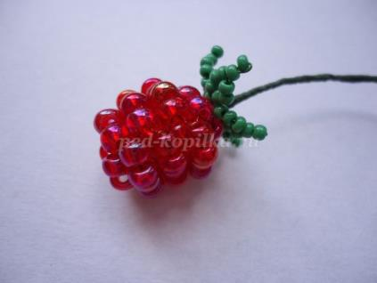
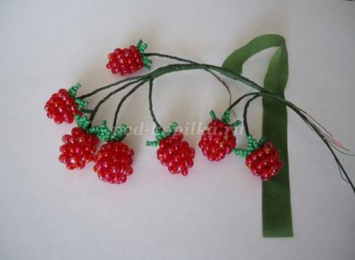

Slide 15
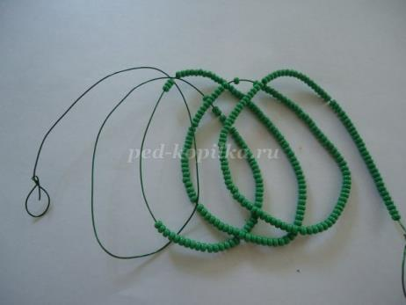
6. Листочки выполняем техникой французского плетения. Отмеряем 70 см зеленой проволоки 0,4 мм; набираем бисера 2/3 ее длины, на концах завязываем узелки. Отсчитываем 26 бисерин, подвигаем их к узелку (это центральная ось) и делаем петлю под бисеринами (это стебель листа).

Slide 16
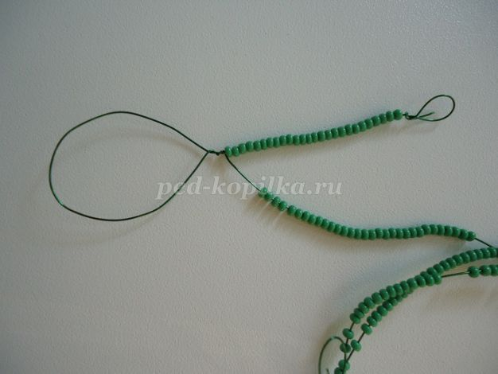

Slide 17
7. Подвигаем бисерины от мотка и укладываем их параллельно оси с 26-ю бисеринами (их можно не считать, просто визуально прибавлять к каждому последующему ряду одну или несколько бисерин). В нашем случае второй ряд будет на 1 бисерину больше, обкручиваем центральную ось над бисеринами (где узелок), располагая проволоку сверху под углом в 45 градусов, подвигаем еще бисерины от мотка и возвращаемся к петле. Закрепляем ряд, обкрутив вокруг центральной оси под бисеринами под углом 90 градусов, укладывая проволоку сверху. Таким образом у нас будем листик с острым концом и круглым у основания.

Slide 18
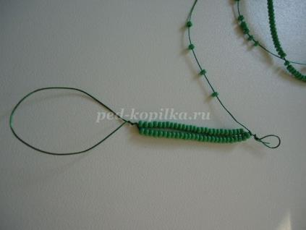
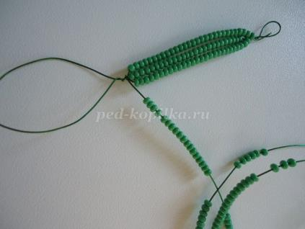

Slide 19
8. Теперь делаем зубчики у листочка. Для этого подвигаем необходимое количество бисерин к основанию листа, закрепляем на предыдущем ряду, отсчитав 11 бисерин сверху, выводя проволоку снизу-вверх. Подвигаем необходимое количество бисерин и закрепляем их у основания листа. Тоже самое делаем, с другой стороны. Всего нужно сделать по 3 зубчика с каждой стороны листа.

Slide 20
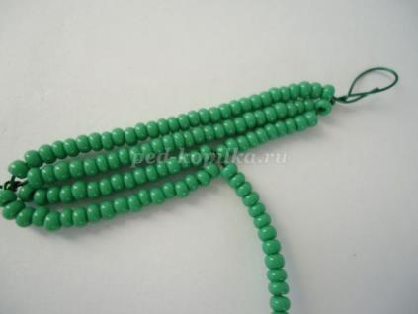
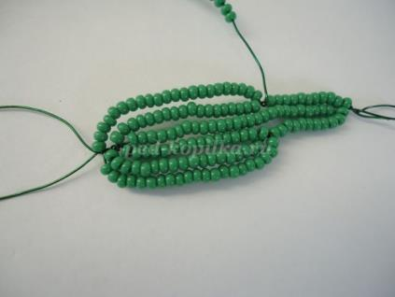

Slide 21
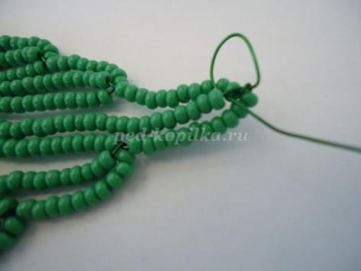
9. Чтобы оформить кончик листика, нужно развязать узелок, перевернуть изделие на изнаночную сторону, закрепить конец проволоки, обкрутив центральную ось и коротко обрезать оставшийся конец проволоки. Петлю у основания листа разрезать и концы проволоки скрутить.

Slide 22
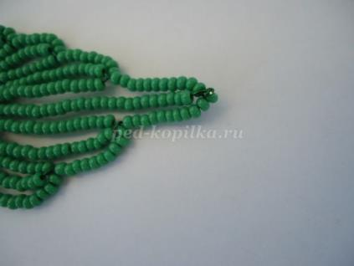
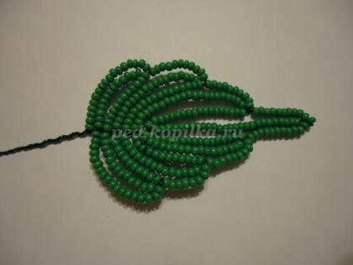

Slide 23
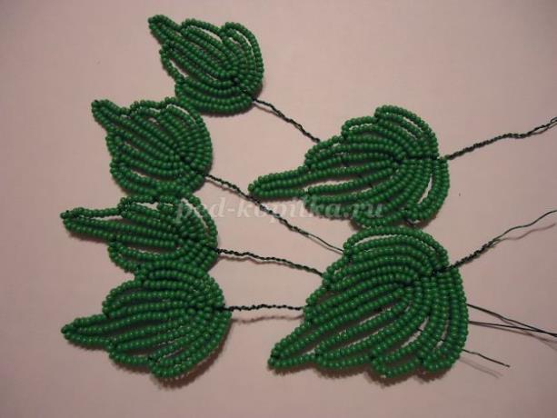
10. Плетем 2 больших листочка и 4 поменьше.

Slide 24
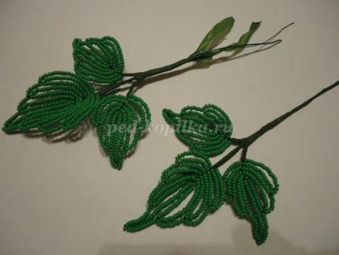
11. Соединяем по 3 листа и, обматываем нитками или лентой, присоединяем к веточке.

Slide 25
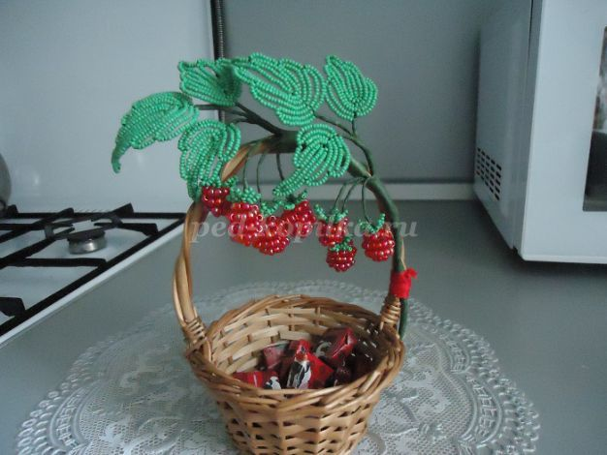

Slide 26
Наша работа готова. Спасибо за внимание!
Малиновой веточкой можно украсить шляпку, маленькую корзиночку для конфет, украсить интерьер природного уголка, кухни или подарить близкому человеку.

